Slide 1
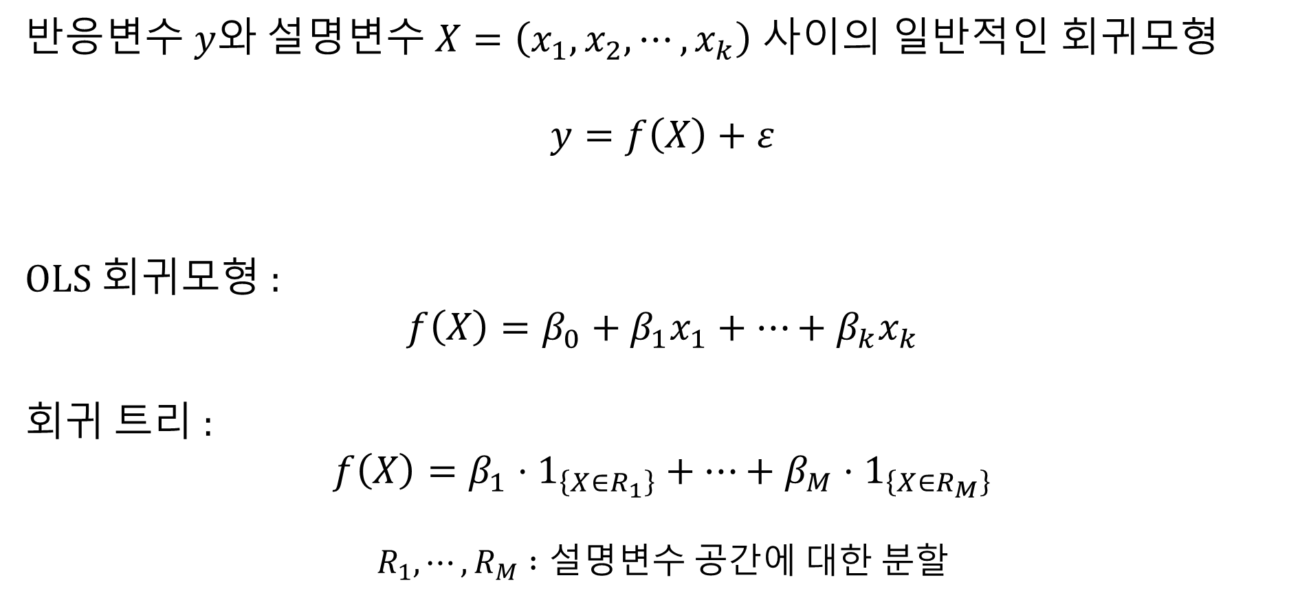
회귀 트리 (Regression tree)
반응변수 $y$와 설명변수 $X=\left(x_{1},x_{2},⋯, x_{k}\right)$ 사이의 일반적인 회귀모형
$$y=f\left(X\right)+ε$$
OLS 회귀모형 :
$$f\left(X\right)=β_{0}+β_{1}x_{1}+⋯+β_{k}x_{k}$$
회귀 트리 :
$$f\left(X\right)=β_{1}⋅1_{\left\{X∈R_{1}\right\}}+⋯+β_{M}⋅1_{\left\{X∈R_{M}\right\}}$$
$$R_{1},⋯,R_{M} :설명변수 공간에 대한 분할$$

Slide 2
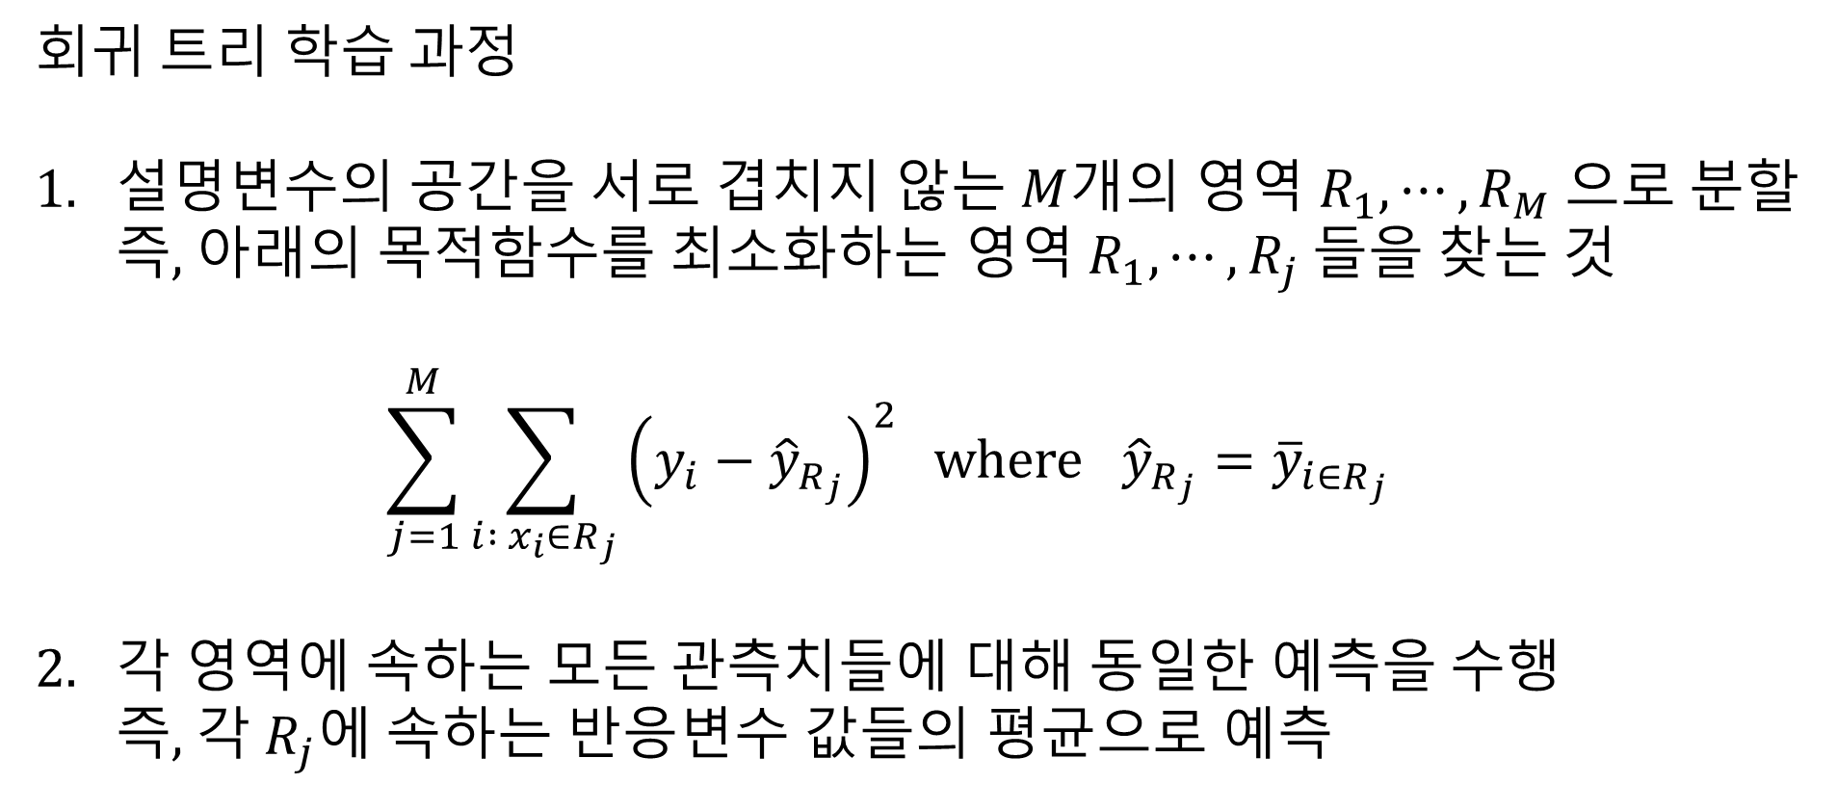
회귀 트리 (Regression tree)
회귀 트리 학습 과정
설명변수의 공간을 서로 겹치지 않는 $M$개의 영역 $R_{1},⋯,R_{M}$으로 분할 즉, 아래의 목적함수를 최소화하는 영역 $R_{1},⋯,R_{j}$들을 찾는 것 $\sum_{j=1}^{M}{\sum_{i : x_{i}∈R_{j}}{{\left(y_{i}−{\hat{y}}_{R_{j}}\right)}^{2}}} where {\hat{y}}_{R_{j}}={\overline{y}}_{i∈R_{j}}$
각 영역에 속하는 모든 관측치들에 대해 동일한 예측을 수행 즉, 각 $R_{j}$에 속하는 반응변수 값들의 평균으로 예측

Slide 3
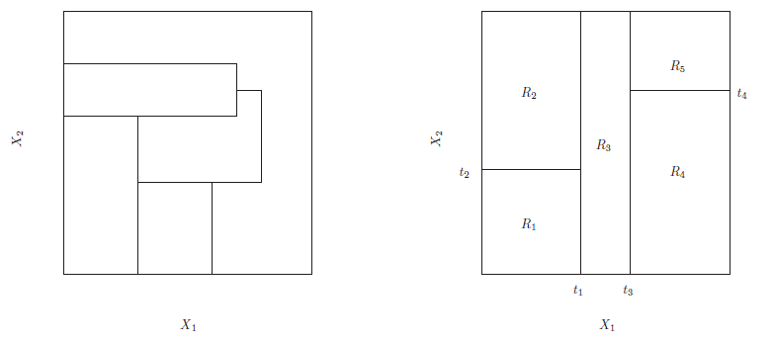
회귀 트리 (Regression tree)
(왼쪽) 설명변수 공간을 분할할 수 있는 모든 경우를 고려할 수가 없다 !
(오른쪽) 대신 재귀이진분할로 알려진 하향식 그리디 기법을 사용함

Slide 4
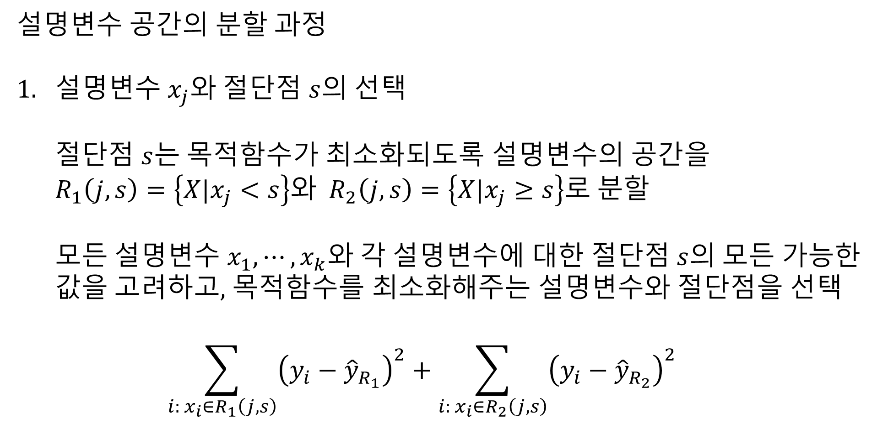
회귀 트리 (Regression tree)
설명변수 공간의 분할 과정
설명변수 $x_{j}$와 절단점 $s$의 선택 절단점 $s$는 목적함수가 최소화되도록 설명변수의 공간을 $R_{1}\left(j,s\right)=\left\{X|x_{j}<s\right\}$와 $R_{2}\left(j,s\right)=\left\{X|x_{j}≥s\right\}$로 분할 모든 설명변수 $x_{1}, ⋯, x_{k}$와 각 설명변수에 대한 절단점 $s$의 모든 가능한 값을 고려하고, 목적함수를 최소화해주는 설명변수와 절단점을 선택 $\sum_{i: x_{i}∈R_{1}\left(j,s\right)}{{\left(y_{i}−{\hat{y}}_{R_{1}}\right)}^{2}}+\sum_{i: x_{i}∈R_{2}\left(j,s\right)}{{\left(y_{i}−{\hat{y}}_{R_{2}}\right)}^{2}}$

Slide 5
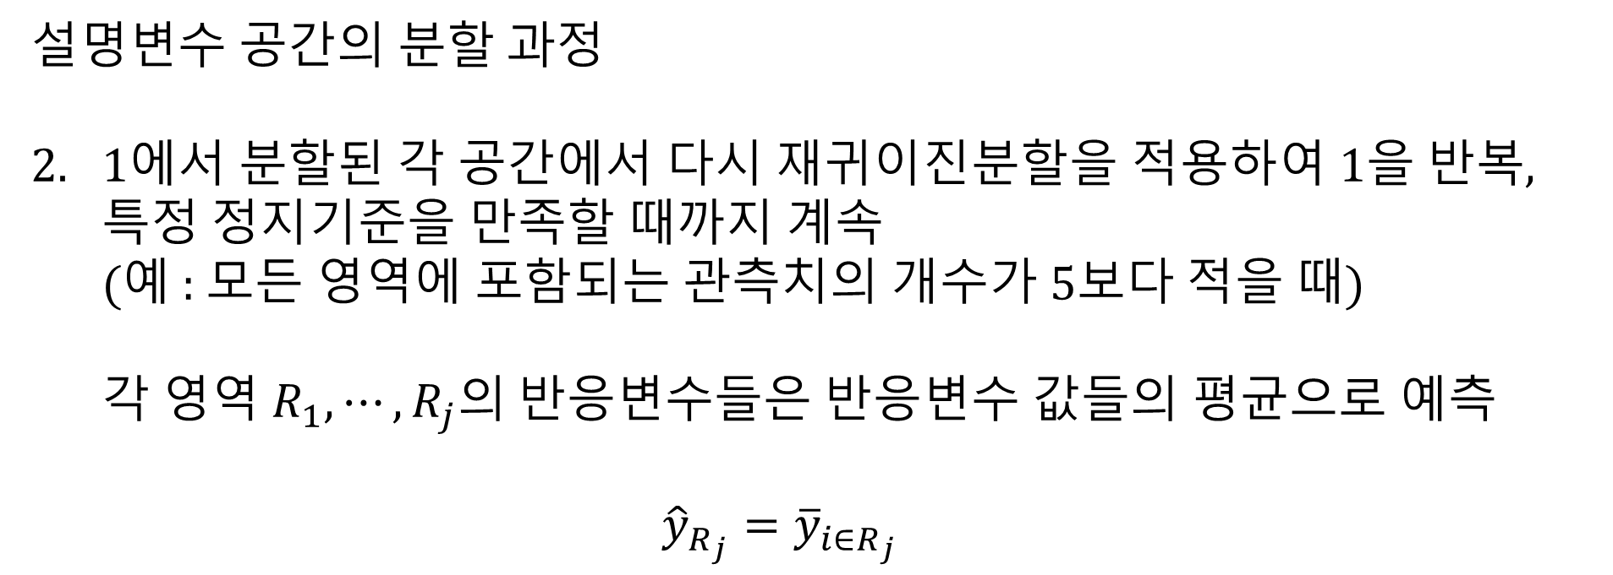
회귀 트리 (Regression tree)
설명변수 공간의 분할 과정
1에서 분할된 각 공간에서 다시 재귀이진분할을 적용하여 1을 반복, 특정 정지기준을 만족할 때까지 계속 (예 : 모든 영역에 포함되는 관측치의 개수가 5보다 적을 때) 각 영역 $R_{1},⋯,R_{j}$의 반응변수들은 반응변수 값들의 평균으로 예측 ${\hat{y}}_{R_{j}}={\overline{y}}_{i∈R_{j}}$

Slide 6
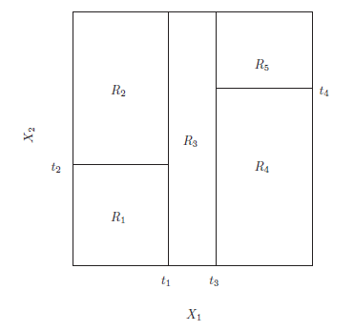
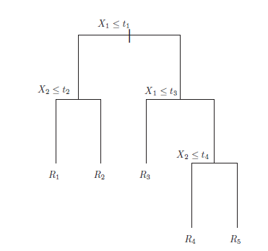
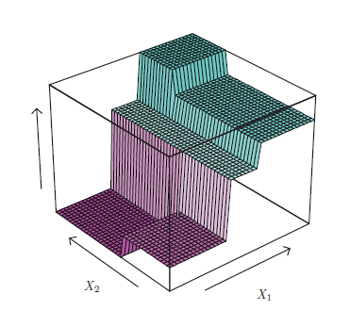
회귀 트리 (Regression tree)
설명변수 공간의 분할 과정
아래 그림은 설명변수가 2개 있는 경우에 대한 분할 과정을 나타낸 것

Slide 7
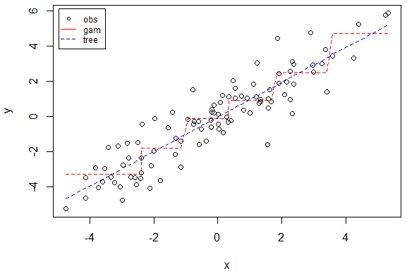
회귀 트리 (Regression tree)
회귀 트리는 설명변수의 공간을 분할함으로써
반응변수와 특정 설명변수 사이의 선형 패턴을 학습한다.
트리 모형의 학습결과(빨간 선)은 투박해 보인다.
선형의 패턴을 계단의 형태로 학습한다.
반면에 GAM의 학습결과(파란 선)는
선형의 패턴 또한 만족스럽게 학습한다.
실제로 많은 경우에 단일 트리 모형의 예측력 자체가 좋다고 말하기 어렵다. 이러한 트리의 단점은 여러 트리의 결과를 취합하는 앙상블 모형을 통해서 보완할 수 있다.

Slide 8
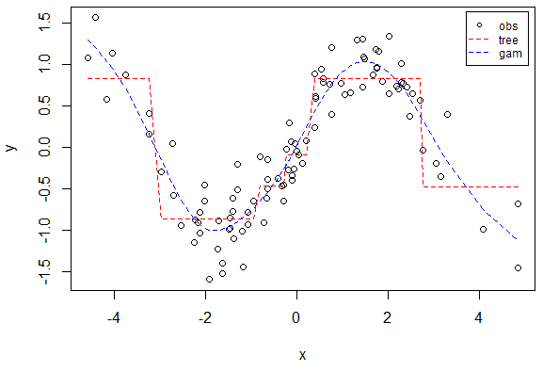
회귀 트리 (Regression tree)
회귀 트리는 설명변수의 공간을 분할함으로써
반응변수와 특정 설명변수 사이의 비선형 패턴을 학습한다.
트리 모형의 학습결과(빨간 선)은 투박해 보인다.
비선형의 패턴을 계단의 형태로 학습한다.
반면에 GAM의 학습결과(파란 선)는
비선형의 패턴 또한 만족스럽게 학습한다.
실제로 많은 경우에 단일 트리 모형의 예측력 자체가 좋다고 말하기 어렵다. 이러한 트리의 단점은 여러 트리의 결과를 취합하는 앙상블 기법을 통해서 보완할 수 있다.

Slide 9
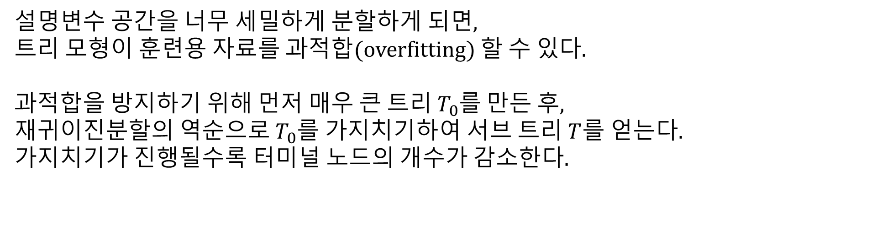
가지치기 (Pruning)
설명변수 공간을 너무 세밀하게 분할하게 되면, 트리 모형이 훈련용 자료를 과적합(overfitting) 할 수 있다.
과적합을 방지하기 위해 먼저 매우 큰 트리 $T_{0}$를 만든 후,
재귀이진분할의 역순으로 $T_{0}$를 가지치기하여 서브 트리 $T$를 얻는다.
가지치기가 진행될수록 터미널 노드의 개수가 감소한다.

Slide 10
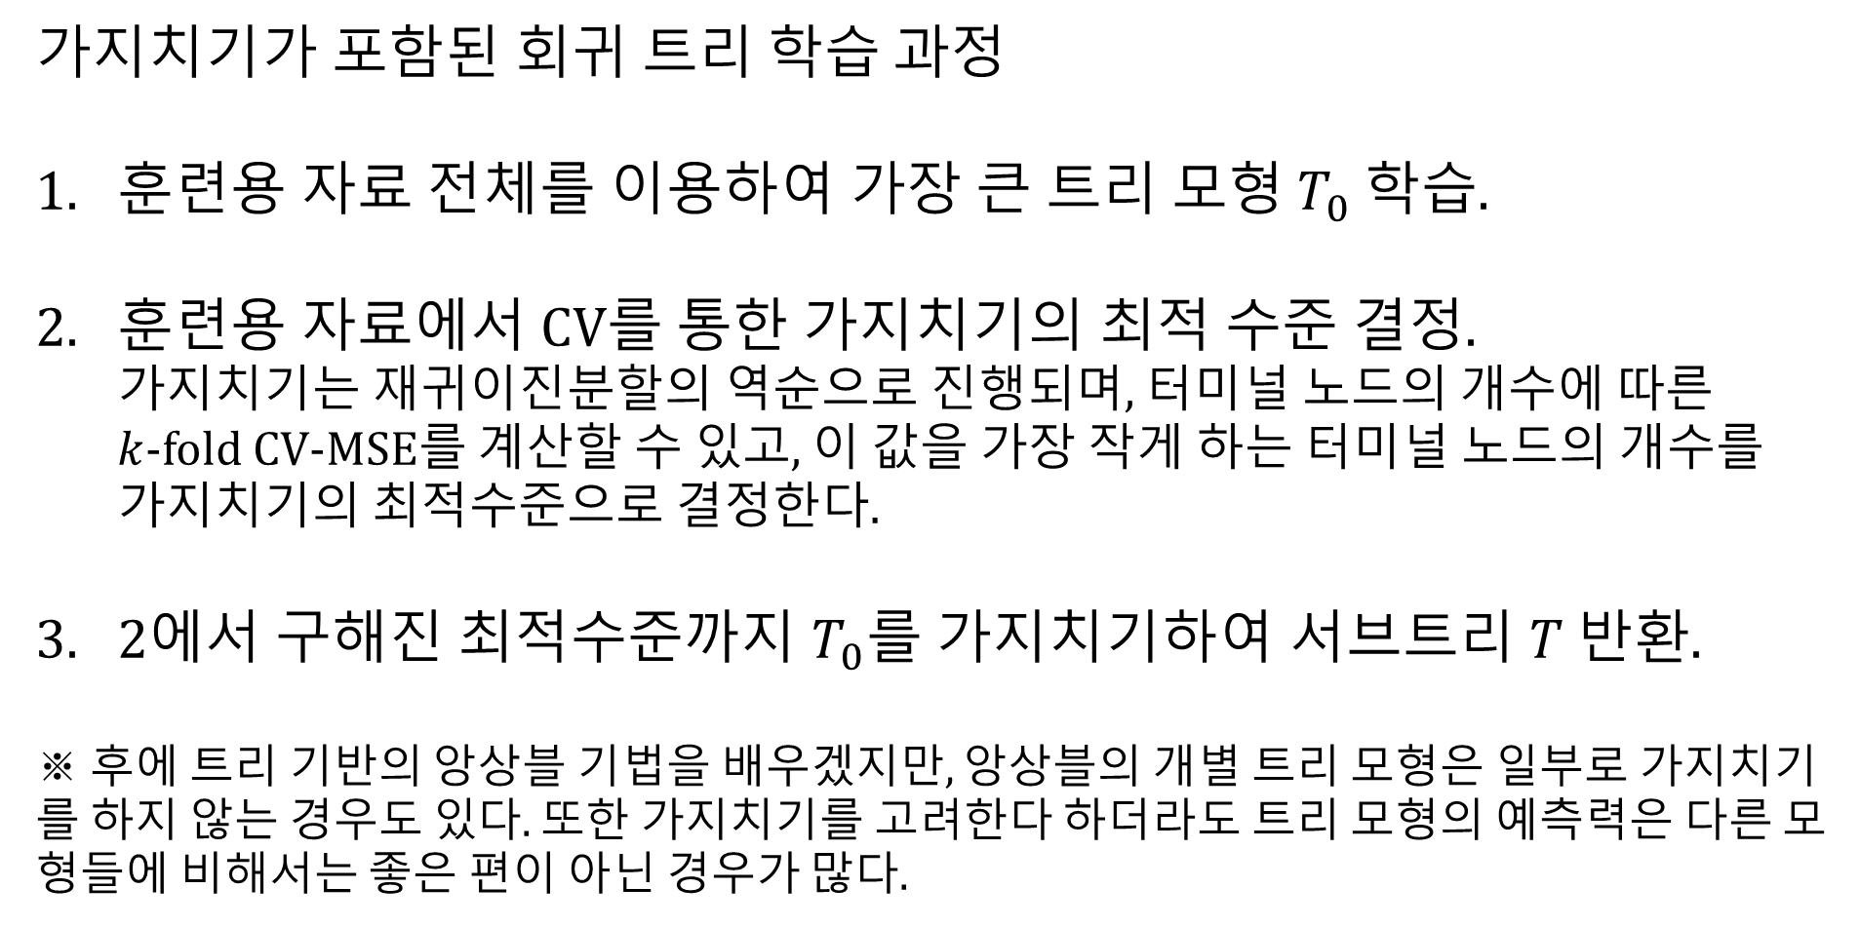
가지치기 (Pruning)
가지치기가 포함된 회귀 트리 학습 과정
훈련용 자료 전체를 이용하여 가장 큰 트리 모형 $T_{0}$ 학습.
훈련용 자료에서 CV를 통한 가지치기의 최적 수준 결정. 가지치기는 재귀이진분할의 역순으로 진행되며, 터미널 노드의 개수에 따른 $k$-fold CV-MSE를 계산할 수 있고, 이 값을 가장 작게 하는 터미널 노드의 개수를 가지치기의 최적수준으로 결정한다.
2에서 구해진 최적수준까지 $T_{0}$를 가지치기하여 서브트리 $T$반환.
※ 후에 트리 기반의 앙상블 기법을 배우겠지만, 앙상블의 개별 트리 모형은 일부로 가지치기를 하지 않는 경우도 있다. 또한 가지치기를 고려한다 하더라도 트리 모형의 예측력은 다른 모형들에 비해서는 좋은 편이 아닌 경우가 많다.

Slide 11
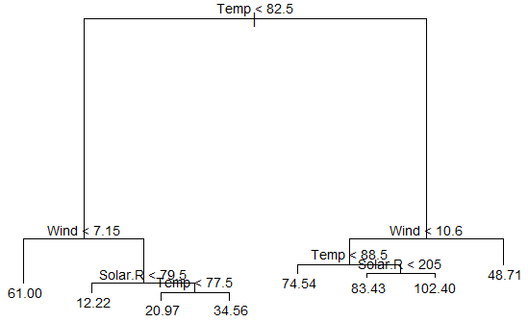
회귀 트리 요약
1. 훈련용 자료 전체를 이용하여 가장 큰 트리 모형 $T_{0}$ 학습.

Slide 12
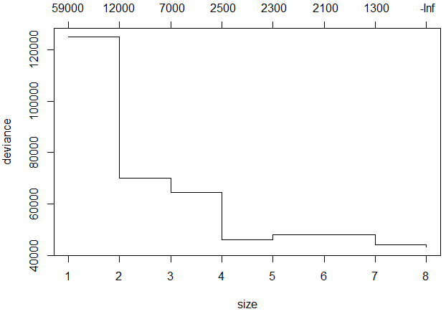
회귀 트리 요약
2. 훈련용 자료에서 CV를 통한 가지치기의 최적 수준 결정.

Slide 13
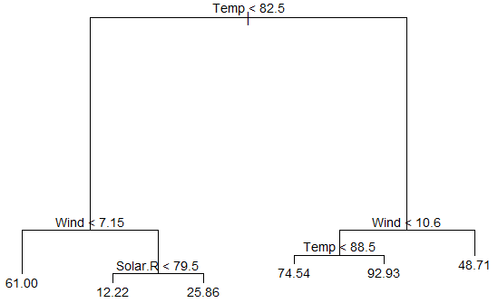
회귀 트리 요약
3. 2에서 구해진 최적수준까지 $T_{0}$를 가지치기하여 서브트리 $T$반환.

Slide 14
분류 트리 (Classification tree)
분류 트리는 말 그대로 반응변수의 범주를 분류하기 위한 트리 모형이다.
회귀 트리는 반응변수의 실제값에 가까운 예측값을 얻을 수 있도록 모형을 학습한다. 따라서 목적함수의 형태가 (실제값 – 예측값)²이 되고, 이러한 목적함수를 최소화하도록 반복적인 재귀이진분할이 수행됨
반면, 분류 트리는 반응변수의 실제 범주에 가까운 분류(예측)을 할 수 있도록 모형을 학습해야 한다. 따라서 분할은 각 영역 내에서 특정 범주의 비율이 최대한 높을 수 있도록 수행되어야 하며, 따라서 목적함수의 형태는 각 영역 내에서의 범주 별 비율에 관련된 양으로 표현된다.

Slide 15
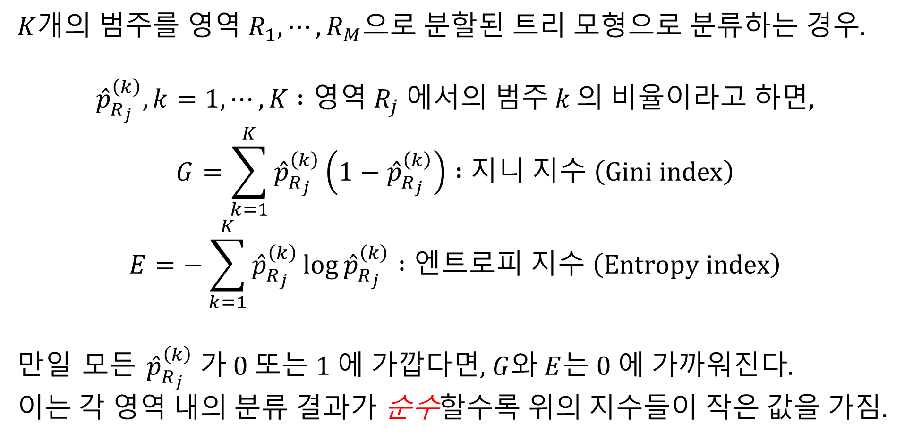
분류 트리 (Classification tree)
$K$개의 범주를 영역 $R_{1},⋯,R_{M}$으로 분할된 트리 모형으로 분류하는 경우.
$${\hat{p}}_{R_{j}}^{\left(k\right)}, k=1,⋯, K :\text{영역} R_{j} \text{에서의} \text{범주} k \text{의} \text{비율}이\text{라고} \text{하면}\text{,}$$
$$G=\sum_{k=1}^{K}{{\hat{p}}_{R_{j}}^{\left(k\right)}\left(1−{\hat{p}}_{R_{j}}^{\left(k\right)}\right)} :지니 지수 \left(Gini index\right)$$
$$E=−\sum_{k=1}^{K}{{\hat{p}}_{R_{j}}^{\left(k\right)}\log{{\hat{p}}_{R_{j}}^{\left(k\right)}}} :엔트로피 지수 \left(Entropy index\right)$$
만일 모든 ${\hat{p}}_{R_{j}}^{\left(k\right)}$ 가 0 또는 1 에 가깝다면, $G$와 $E$는 0 에 가까워진다.
이는 각 영역 내의 분류 결과가 순수할수록 위의 지수들이 작은 값을 가짐.

Slide 16
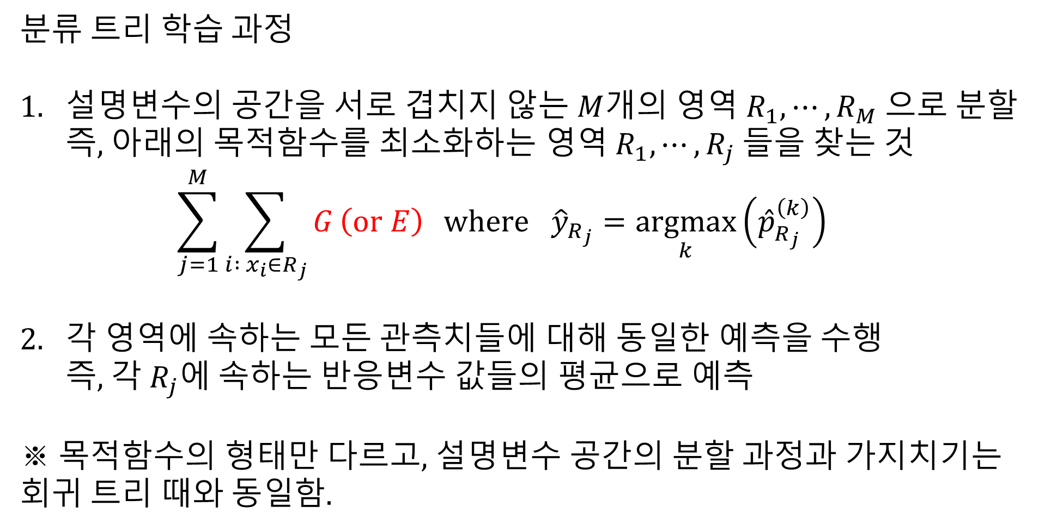
분류 트리 (Classification tree)
분류 트리 학습 과정
설명변수의 공간을 서로 겹치지 않는 $M$개의 영역 $R_{1},⋯,R_{M}$으로 분할 즉, 아래의 목적함수를 최소화하는 영역 $R_{1},⋯,R_{j}$들을 찾는 것 $\sum_{j=1}^{M}{\sum_{i : x_{i}∈R_{j}}{G}\left(or E\right)} where {\hat{y}}_{R_{j}}=\underset{k}{argmax}\left({\hat{p}}_{R_{j}}^{\left(k\right)}\right)$
각 영역에 속하는 모든 관측치들에 대해 동일한 예측을 수행 즉, 각 $R_{j}$에 속하는 반응변수 값들의 평균으로 예측
※ 목적함수의 형태만 다르고, 설명변수 공간의 분할 과정과 가지치기는 회귀 트리 때와 동일함.

Slide 17
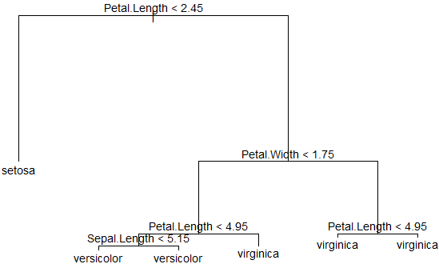
분류 트리 요약
1. 훈련용 자료 전체를 이용하여 가장 큰 트리 모형 $T_{0}$ 학습.

Slide 18
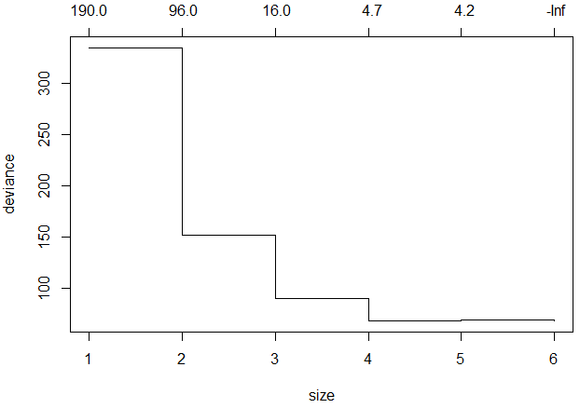
분류 트리 요약
2. 훈련용 자료에서 CV를 통한 가지치기의 최적 수준 결정.

Slide 19
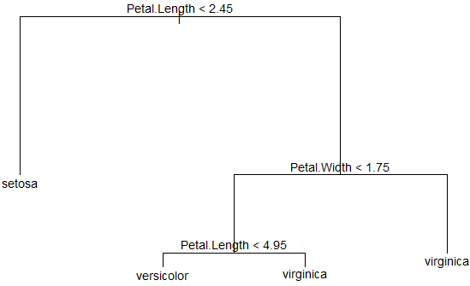
분류 트리 요약
3. 2에서 구해진 최적수준까지 $T_{0}$를 가지치기하여 서브트리 $T$반환.

Slide 20
트리의 장단점
장점 :
학습된 결과를 설명하기 매우 쉽다.
학습된 그림으로 나타내기 쉽고 비전문가도 쉽게 해석할 수 있다.
범주형 설명변수에 대해서 별도의 지시변수가 필요 없다.
단점 :
예측력이 좋지 않다.
※ 트리 기반의 앙상블 모형을 통해 트리의 부족한 예측력을 보완한다.
단, 높은 예측력을 얻게 되나 설명력을 잃게 됨

